Slide 1

সবাইকে শুভেচ্ছা

Slide 2

পরিচিতি
জান্নাতুন নাহার
সহকারি শিক্ষক (কম্পিউটার)
হাজী গোলাম হোসেন উচ্চ বালিকা বিদ্যালয়
তাড়াইল, কিশোরগঞ্জ।

Slide 3
শ্রেণিঃ অষ্টম
বিষয়ঃ বাংলা
আজকের পাঠঃ কবিতা
সময়ঃ ৫০
তারিখঃ ১৩-০৭-২০১৩

Slide 4
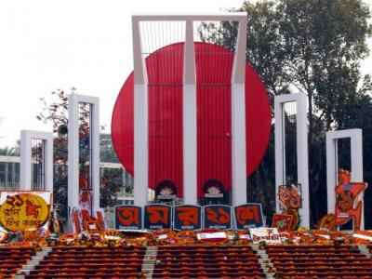
শহীদ মিনার

Slide 5
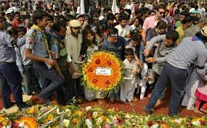
প্রভাত ফেরী

Slide 6
আজকের পাঠ শিরোনাম
একুশের গান
আব্দুল গাফ্‌ফার চৌধুরী

Slide 7
শিখনফল
এই পাঠ শেষে শিক্ষার্থীরা----
কবি আব্দুল গাফফার চৌধুরীর পরিচিতি উল্লেখ করতে পারবে।
কবিতাটি প্রমিত উচ্চারণে আবৃত্তি করতে পারবে।
কবিতায় ব্যবহৃত – রক্তে রাঙ্গানো, অশ্রু-গড়া, বসুন্ধরা, ক্রান্তি
ইত্যাদি শব্দের অর্থ বলতে পারবে।
নির্বাচিত অংশের মূলভাব বর্ণনা করতে পারবে।

Slide 8
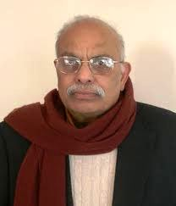
আব্দুল গাফ্‌ফার চৌধুরী
উল্লেখযোগ্য শিশুতোষ গ্রন্থ হলোঃ ‘ডানপিটে শওকত’, ‘আঁধার কুঠির ছেলেটি’ ইত্যাদি।
তিনি কথাশিল্পী, গীতিকার, প্রাবন্ধিক, কলামিস্ট।
ঢাকা বিশ্ববিদ্যালয় থেকে স্নাতকোত্তর ডিগ্রি অর্জন করেন।
তিনি বাংলা একাডেমী পুরস্কার, একুশে পদক, ইউনেস্কো পুরস্কার, বঙ্গবন্ধু পুরস্কারসহ বিভিন্ন পুরস্কারে ভূষিত হন
তিনি ভাষা-আন্দোলন ও মুক্তিযুদ্ধে বিশেষ ভূমিকা রাখেন।
তিনি পেশায় একজন সাংবাদিক।
জন্মঃ ১২ ডিসেম্বর, ১৯৩৪ খৃঃ, বরিশাল
বর্তমানে প্রবাসী।

Slide 9
একুশের গান
আব্দুল গাফ্‌ফার চৌধুরী
আমার ভাইয়ের রক্তে রাঙ্গানো একুশে ফেব্রুয়ারি
আমি কি ভুলিতে পারি
ছেলেহারা শত মায়ের অশ্রু-গড়া এ ফেব্রুয়ারি
আমি কি ভুলিতে পারি
আমার সোনার দেশের রক্তে রাঙ্গানো ফেব্রুয়ারি
আমি কি ভুলিতে পারি ।।
জাগো নাগিনীরা জাগো নাগিনীরা জাগো কালবোশেখীরা
শিশু হত্যার বিক্ষোভে আজ কাঁপুক বসুন্ধরা,
দেশের সোনার ছেলে খুন করে রোখে মানুষের দাবি
দিন বদলের ক্রান্তি লগনে তবু তোরা পার পাবি?
না, না, না, না, খুন-রাঙ্গা ইতিহাসে শেষ রায় দেয়া তারই
একুশে ফেব্রুয়ারি, একুশে ফেব্রুয়ারি ।।

Slide 10

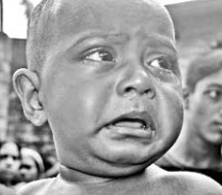
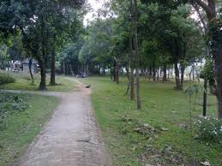
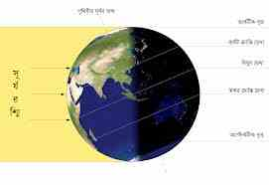
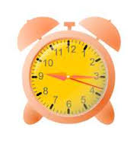
শব্দার্থ
রক্তে রাঙ্গানো =
অশ্রু-গড়া =
বসুন্ধরা =
ক্রান্তি =
লগন =
আলঙ্কারিক অর্থে বহু মানুষের আত্মোৎসর্গ ।
চোখের পানিতে নির্মিত।
পৃথিবী।
পরিবর্তন।
লগ্ন ; ঠিক সময়।

Slide 11

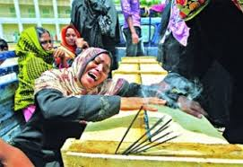
আমার ভাইয়ের রক্তে রাঙ্গানো একুশে ফেব্রুয়ারি
আমি কি ভুলিতে পারি
ছেলেহারা শত মায়ের অশ্রু-গড়া এ ফেব্রুয়ারি
আমি কি ভুলিতে পারি
আমার সোনার দেশের রক্তে রাঙ্গানো ফেব্রুয়ারি
আমি কি ভুলিতে পারি ।।

Slide 12
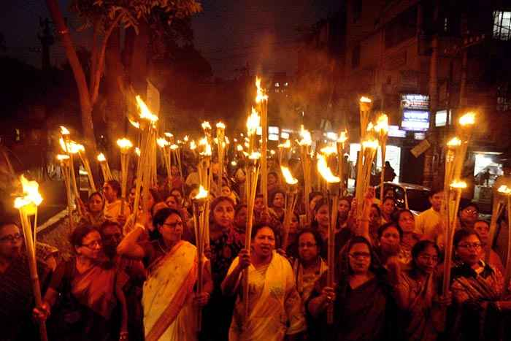
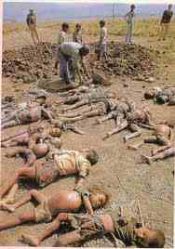
জাগো নাগিনীরা জাগো নাগিনীরা জাগো কালবোশেখীরা
শিশু হত্যার বিক্ষোভে আজ কাঁপুক বসুন্ধরা,
দেশের সোনার ছেলে খুন করে রোখে মানুষের দাবি
দিন বদলের ক্রান্তি লগনে তবু তোরা পার পাবি?

Slide 13
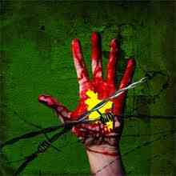
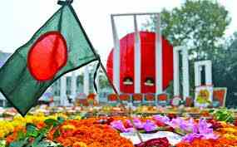
না, না, না, না, খুন-রাঙ্গা ইতিহাসে শেষ রায় দেয়া তারই
একুশে ফেব্রুয়ারি, একুশে ফেব্রুয়ারি ।।

Slide 14
দলগত কাজ
দল – ১
‘ছেলেহারা শত মায়ের অশ্রু-গড়া এ ফেব্রুয়ারি’
বলতে লেখক কী বুঝিয়েছেন?
দল – ২
‘শিশু হত্যার বিক্ষোভে আজ কাঁপুক বসুন্ধরা’
--- কথাটির তাৎপর্য বিশ্লেষণ কর।

Slide 15
মূল্যায়ন
১। ‘একুশের গান’ কবিতাটি কার লেখা?
২। কবিতাটিতে কোন শহীদের আত্মত্যাগের কথা বলা হয়েছে?
৩। ‘অশ্রু-গড়া’ শব্দের অর্থ কি?
৪। ‘রক্তে রাঙ্গানো’ বলতে লেখক কী বুঝিয়েছেন?

Slide 16
বাড়ির কাজ
তোমার স্কুলে একুশে ফেব্রুয়ারি উপলক্ষে আয়োজিত অনুষ্ঠানের
অনুভূতি বর্ণনা করে একটি সংক্ষিপ্ত রচনা লিখ।

Slide 17
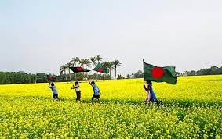
ধন্যবাদ

